Slide 1

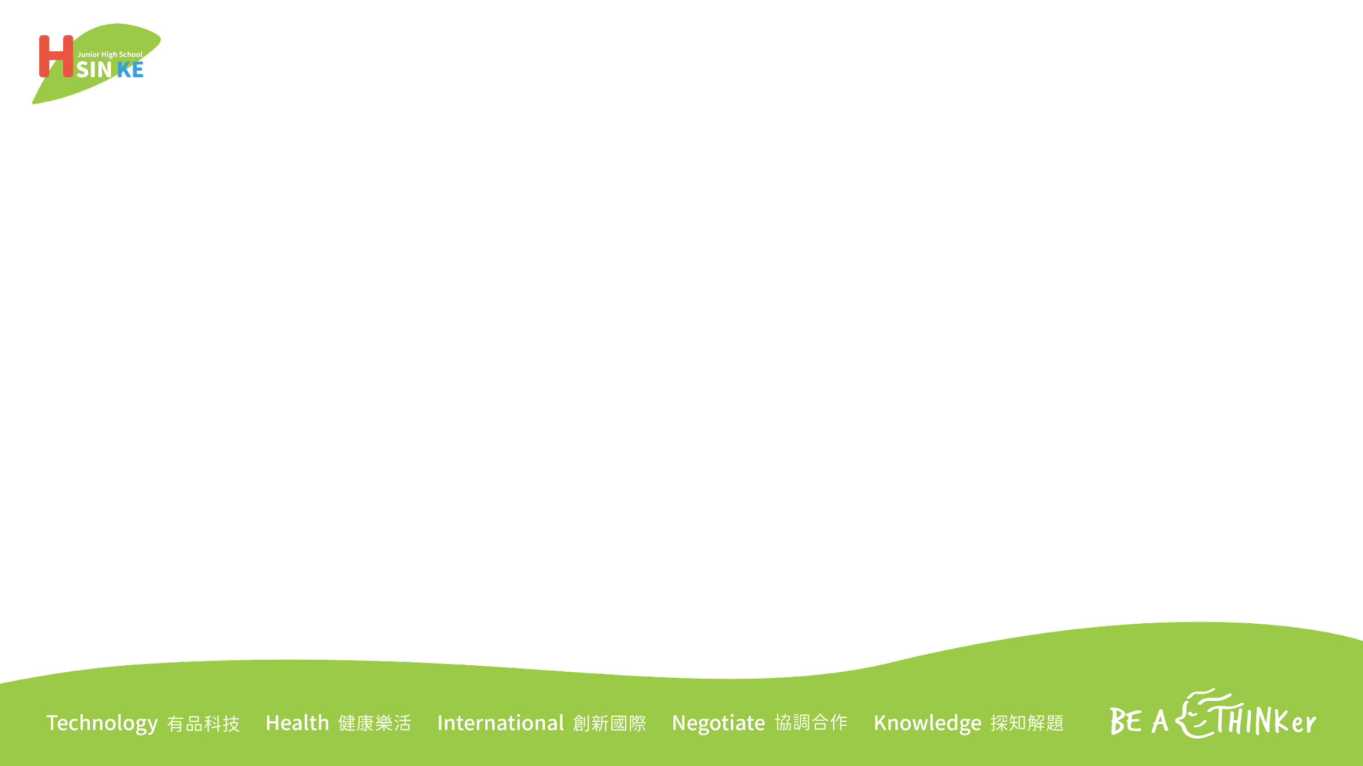
113國中奧林匹亞科學競賽
第一次會議
承辦學校:新科國民中學
競賽說明:新科國中自然領域團隊
日 期:113.06.14
時 間:13:50~14:50

Slide 2
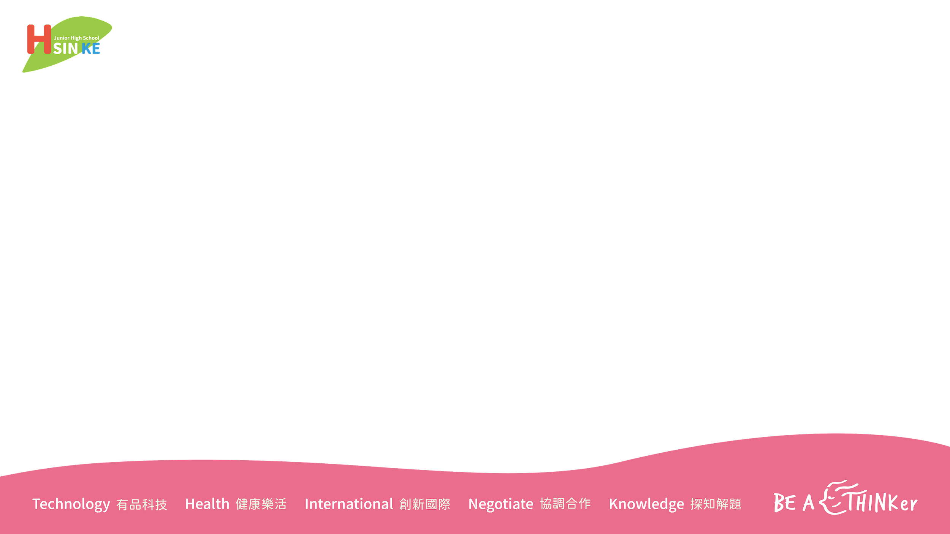
113國中奧林匹亞科學競賽實施流程規劃
比賽日期:113年12月20日（五）08：00－16：00。
113.6.14(五)
●自然科教師代表第一次會議時間
●113學年度奧林匹亞市賽競賽項目公告
113.9.13(五)
●領隊及指導教師第一次會議時間
●競賽項目討論、修正
113.10.11(五)
●領隊及指導教師第二次會議時間
●競賽項目討論、修正
113.11.08(五)
●裁判會議時間
●競賽項目定案
113.11.22(五)
參賽學生說明會

Slide 3
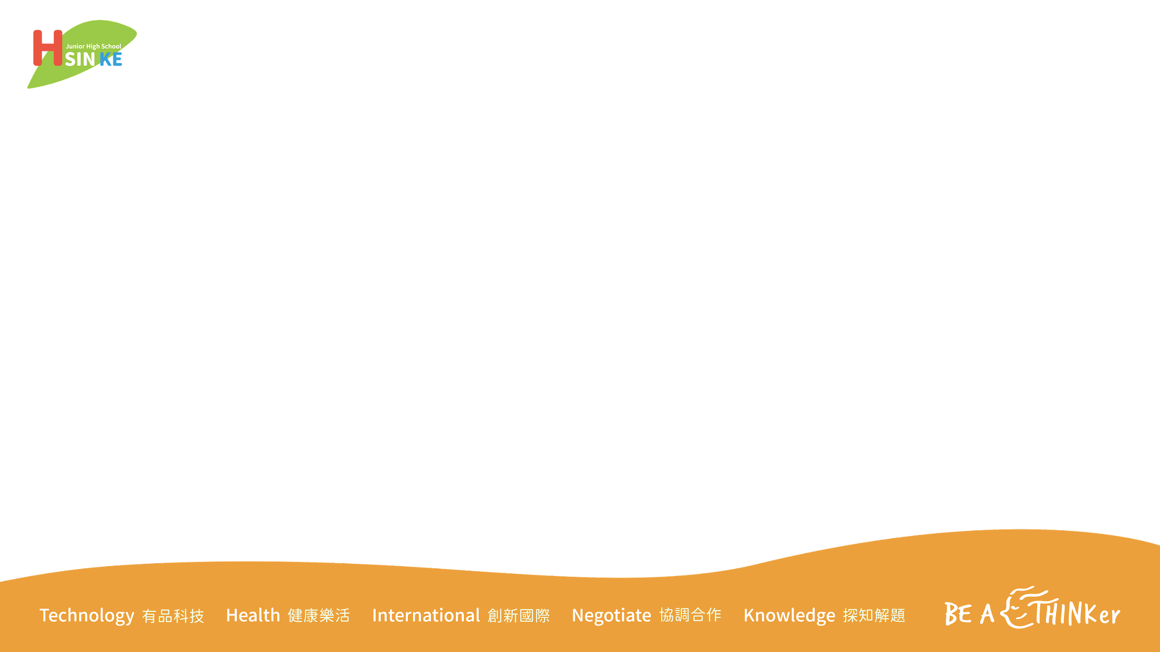
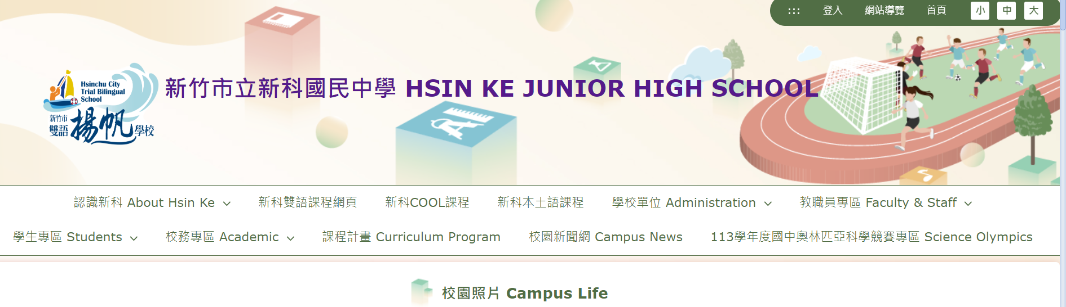
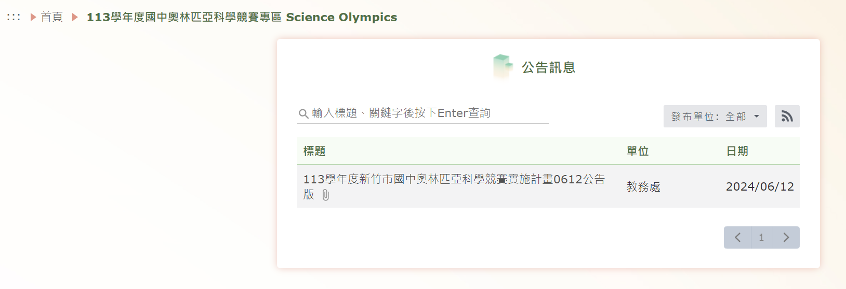
競賽題目及會議記錄公告於本校首頁專區
2.
1.

Slide 4
競賽題目及會議記錄公告於本校首頁專區
2.
1.

Slide 5
項目一:天梯(比高)、空中走廊(比遠)
時 間:45分鐘

Slide 6
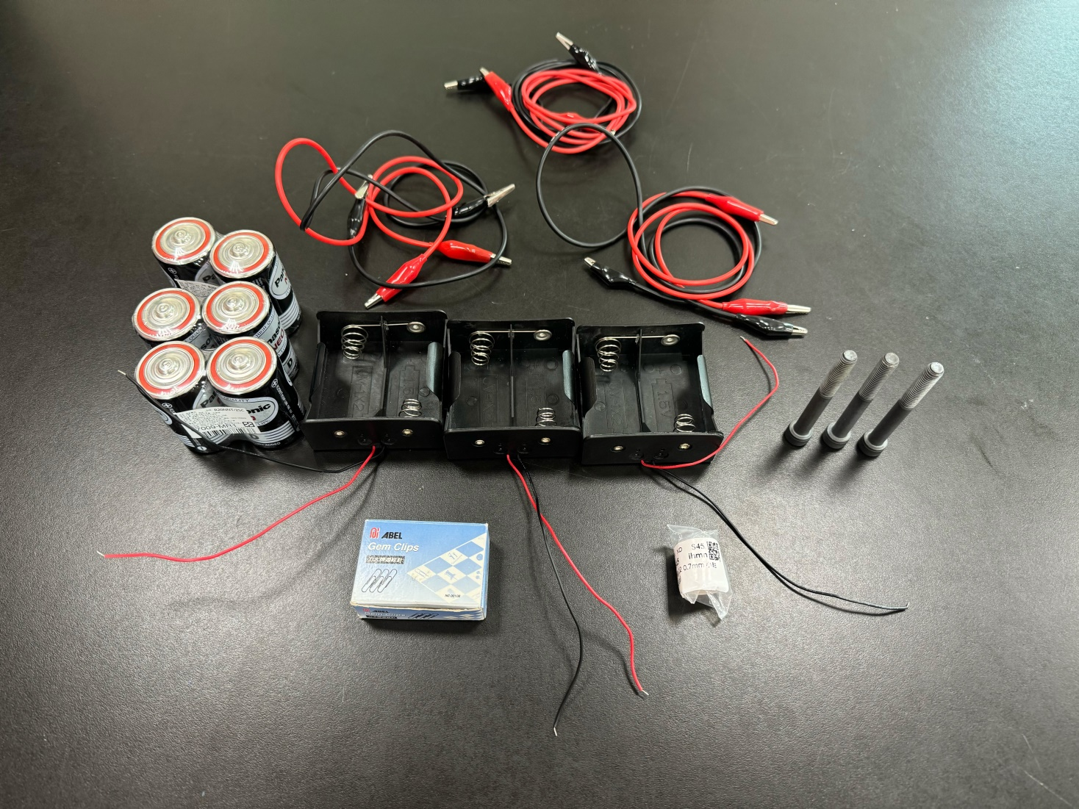
一、材料-重要材料介紹
鱷魚夾*6條
1號電池*6
內六角螺絲
M8*70mm*3支
1號電池和*3盒
小支迴紋針*15支
漆包線0.7mm*30g
1捲

Slide 7
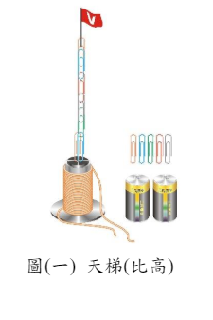
二、天梯競賽原則
1.以大會提供的漆包線與螺絲，連接電池，製作電
磁鐵。
2.自行設計使一個電磁鐵站立，利用大會提供的2個
一號電池提供電力，使電磁鐵產生磁力，於電磁
鐵上方將迴紋針以直立方式往上堆疊，堆疊方式
不拘，但堆疊時迴紋針不可平放，競賽誰可以將
迴紋針往上堆疊最高,如圖一所示。

Slide 8
三、天梯計分原則
1.在大會提供的高度測量板前堆疊迴紋針，測量電
磁鐵最上方平面到迴紋針最高點的 垂直高度，於
大會競賽時間 5 分鐘結束前，最大的垂直高度即
為競賽成績。
2.競賽時兩個電磁鐵上方連接的迴紋針不可碰觸到
地面，於競賽期間不限要求紀錄次數，若再一次
要求紀錄時迴紋針已鬆開或接觸地面，即算上一
次的紀錄成績。

Slide 9
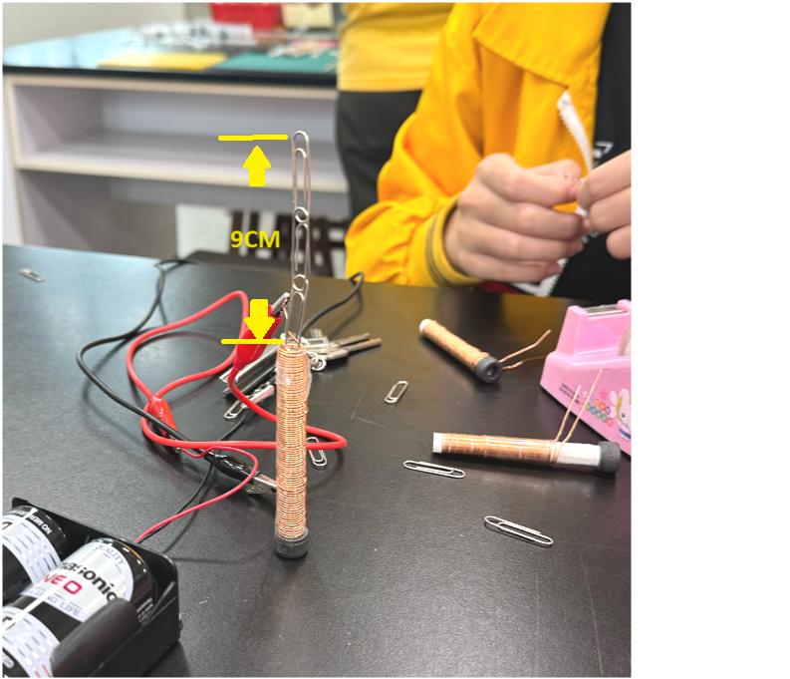
四、天梯-比高實際操作過程

Slide 10
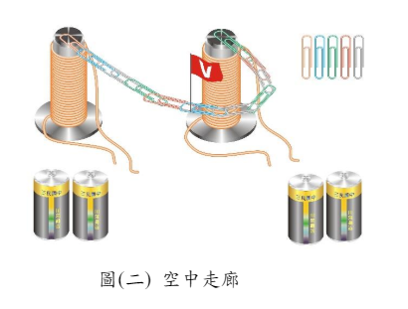
五、空中走廊競賽原則
1.利用兩個電磁鐵，並自行設計使電磁鐵站立，每個電磁鐵
只能利用大會提供的2個一號電池提供電力，於兩個電磁
鐵上方用迴紋針連接，競賽誰可以將兩個電磁鐵分離最遠
，如圖二所示。
2.堆疊迴紋針時，迴紋針彼此間不可以夾或串鉤的方式連接
， 只能用彼此接觸的方式堆疊，堆疊時迴紋針不可以變形
或拉直。

Slide 11
六、空中走廊計分原則
1.將兩個電磁鐵放在桌上或地上，以迴紋針將電磁
鐵的上方以接觸方式互相連接，於大會競賽時間5
分鐘結束前，測量兩個電磁鐵能分開的最大距離。
2.競賽時兩個電磁鐵上方連接的迴紋針不可碰觸到
地面，於競賽期間不限要求紀錄次數，若再一次
要求紀錄時迴紋針已鬆開或接觸地面，即算上一
次的紀錄成績。

Slide 12
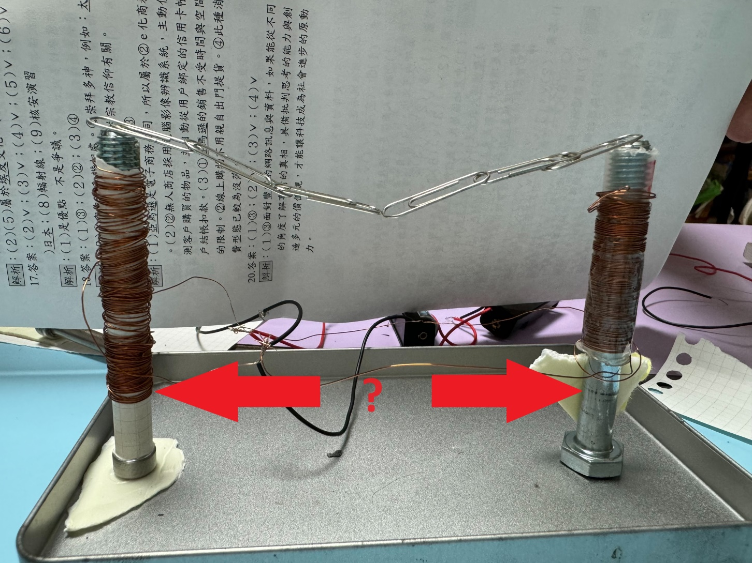
七、空中走廊-比遠實際操作情形

Slide 13
七、評分表
競賽隊名：
競賽項目：天梯與空中走廊 |  |  | 總成績
競賽成績 | 天 梯 (最大高度) | 空 中 走 廊 (最遠距離) | (不需填寫)
裁判老師簽名：

Slide 14
討論事項:
1.項目一:電池用1號電池或是3號電池?

Slide 15
項目二: 垂降高手
(參閱113學年度新竹市國中奧林匹亞科學競賽實施計畫)
製作25+轉場8+評分8=41分鐘

Slide 16
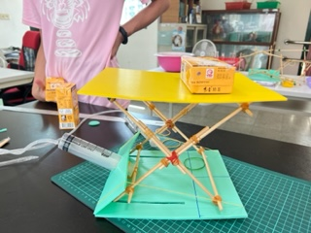
項目三: 液 壓 舉 重
製作+比賽時間:45分鐘

Slide 17
一、材料-重要材料介紹
竹筷20支、塑膠瓦楞板Ａ4 兩片、
切割墊一片、橡皮筋 40 條、
美工刀一支、剪刀一把、60cm尺一支、
重物（麥香紅茶鋁箔包）、
塑膠針筒(60ml 、 35ml、 25ml 3選2) 、
40cm塑膠管一條。
鱷魚夾*6條
1號電池*6
內六角螺絲
M8*70mm*3支
1號電池和*3盒
小支迴紋針*15支
漆包線0.7mm*30g
1捲

Slide 18
二、液壓舉重競賽規則
、每組利用大會提供的材料製作升降裝置與液壓裝置，製作與測試時間40 分鐘。
、使用塑膠針筒2 支、塑膠管長度40cm來製作液壓裝置，塑膠管功能僅限於液壓裝置壓力的傳遞。
、利用大會提供之竹筷及橡皮筋、塑膠瓦楞板等材料製作升降裝置。

Slide 19
二、液壓舉重競賽規則
四、參賽同學將負重塑膠瓦楞板穩定的放在升降裝置
上，再將重物放在負重塑膠瓦楞板上，放置完成
後手離開才能操作針筒，利用液壓原理及槓桿原
理讓負重塑膠瓦楞板上升。
五、升降機液壓裝置只能用大會在本項目所羅列之材
料，否則必須移除之後才能評分，移除時間包括
在評分時間5分鐘內。

Slide 20
三、液壓舉重規則說明
、準備好時， 競賽隊伍要跟評分人員說“挑戰”，
評分人員說“開始”，才可進行操作。如果沒說
“挑戰”，將視為測試，結果不列入競賽成績。
二、挑戰同學用手按壓液壓裝置操作端，讓升降機之
負重塑膠板上升高度差超過5公分，並靜止3秒，
才算操作成功！評分人員計算重物瓶數，並記錄
成績。如果在上升或靜止過程有手去觸碰液壓裝
置操作端以外的地方，就算失敗，成績不予計算。

Slide 21
三、液壓舉重規則說明
三、 負重塑膠瓦楞板上升高度差的定義為負重塑膠瓦
楞板上升前最高處與上升後最低點與地板之垂直
高度差。參賽人員可以輪流操作或同一人操作，
挑戰二次。
四、競賽使用的重物僅為大會提供之鋁箔包。
五、塑膠瓦楞板Ａ4 兩片(作為底座可裁切，作為負重
板不可裁切) 。

Slide 22
三、液壓舉重規則說明
六、 竹筷不可裁切、折斷。
七、挑戰成功後，評分人員計算鋁箔包數量,一個以一
分計算，即為該次舉重的競賽成績。

Slide 23
四、液壓舉重評分表格
競賽隊名
競賽項目 | 液 壓 舉 重
競賽次數 | 第一次挑戰 | 第二次挑戰
負重板負重前高度 (最高點)
負重板負重後高度 (最低點)
高度差
負重瓶數
評審老師簽名

Slide 24
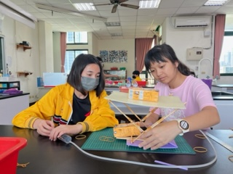
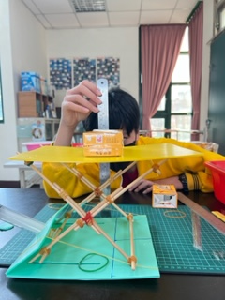
液壓舉重討論事項:
1.重物(鋁箔包)可否拿來充當
底座穩定?
2.負重塑膠瓦楞板上升高度差的定義為
負重塑膠瓦楞板上升前最高處與
上升後最低點跟地板之垂直高度差

Slide 25
項目四:串串連心
時 間:20分鐘

Slide 26
一、材料介紹
鱷魚夾*6條
1號電池*6
內六角螺絲
M8*70mm*3支
1號電池和*3盒
小支迴紋針*15支
漆包線0.7mm*30g
1捲

Slide 27
二、製作說明
(1)每隊於製作時間10分鐘內完成參賽作品。
(2)每隊利用大會提供的 5 張 A4 影印紙製作「一條」紙鍊，串聯相接
(3)紙鍊的長度為50cm以上
→製作完成，以下端懸掛一瓶水的紙鍊總長度計算
(4) 紙鍊僅含大會提供的 A4 紙，不得黏附或內嵌其他物質，
可以摺疊、卡榫或鑲嵌方式但不得黏貼。
(5) 不限定紙鍊的結構形式，紙張可任意裁剪與組合。
(6) 紙鍊下端綁上重物(塑膠袋內裝礦泉水)

Slide 28
二、製作說明

Slide 29
二、競賽說明
→承重挑戰， 10分鐘
(1) 5人輪流，拿紙練掛上礦泉水瓶，折返跑5.6M
(2) 紙鏈不可拖地、斷裂
(3) 斷裂或變形導致重物接觸地面算失敗。
比賽過程，包含在起始點均不可修繕紙鏈
(4) 可於起始點，增減礦泉水瓶數

Slide 30
三、計分說明
1.由評分人員記錄 紙鍊長度、礦泉水瓶數、完成時間
2.折返跑過程中，斷裂、拖地，則算此次失敗
例：第三棒折返跑時，紙鍊斷裂。
則第三棒失敗，不計分。紙鍊不可修繕。總成績僅計第一、二棒成績。
3.每一隊的總成績=(紙鍊長度 * 礦泉水瓶數)，加總合
4.依分數高低排序排名。
若總分相同，依序比 (1)成功次數多優先。
(2)完成時間短優先做為排名依據。

